Slide 1
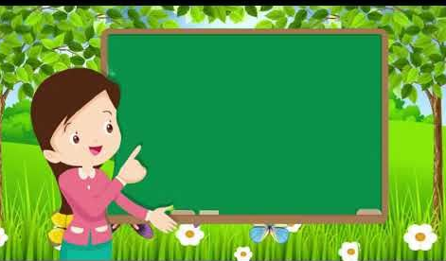
Khởi động

Slide 2
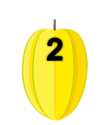
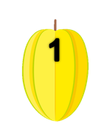
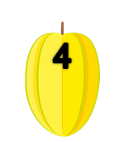
ĂN KHẾ
TRẢ VÀNG
Notes:
Click vào quả khế để đi đến câu hỏi
Tại slide câu hỏi, click vào con chim để quay về slide này
Chơi xong thì enter để xuất hiên người nông dân hạnh phúc
Click vào người nông dân để đi đến bài mới

Slide 3
9 – 3 = ?
6

Slide 4
5 + 0 = ?
5

Slide 5
10 – 2 = ?
8

Slide 6
0 + 3 = ?
3

Slide 7
Chủ đề 3
PHÉP CỘNG, PHÉP TRỪ TRONG PHẠM VI 10
Bài 11
PHÉP TRỪ TRONG PHẠM VI 10
Số 0 trong phép trừ (Tiết 4)

Slide 8
Khám phá

Slide 9
a) Vớt 1 con cá, còn lại mấy con cá?
3 – 1 = 2
3 – 1 = ?

Slide 10
b) Vớt 2 con cá, còn lại mấy con cá?
3 – 2 = ?
3 – 2 = 1

Slide 11
c) Vớt 3 con cá, còn lại mấy con cá?
3 – 3 = ?
3 – 3 = 0
Số nào trừ đi chính số đó đều bằng 0
4 – 4 =
0

Slide 12
d) Không vớt con cá nào, còn lại mấy con cá?
3 – 0 = ?
3 – 0 = 3
Số nào trừ đi 0 bằng chính số đó.
2
2 – 0 =

Slide 13
Hoạt động

Slide 14
1
Tính nhẩm.
5 – 0 = 5 4 – 0 = 4 3 – 0 = 3 2 – 0 = 2
6 – 6 = 0 7 – 7 = 0 4 – 4 = 0 9 – 9 = 0
5 + 0 = 5 0 + 4 = 4 3 + 0 = 3 0 + 2 = 2

Slide 15
2. Hai phép tính nào cùng kết quả?

Slide 16
3
Số
3
-
?
3
=
0

